Slide 1
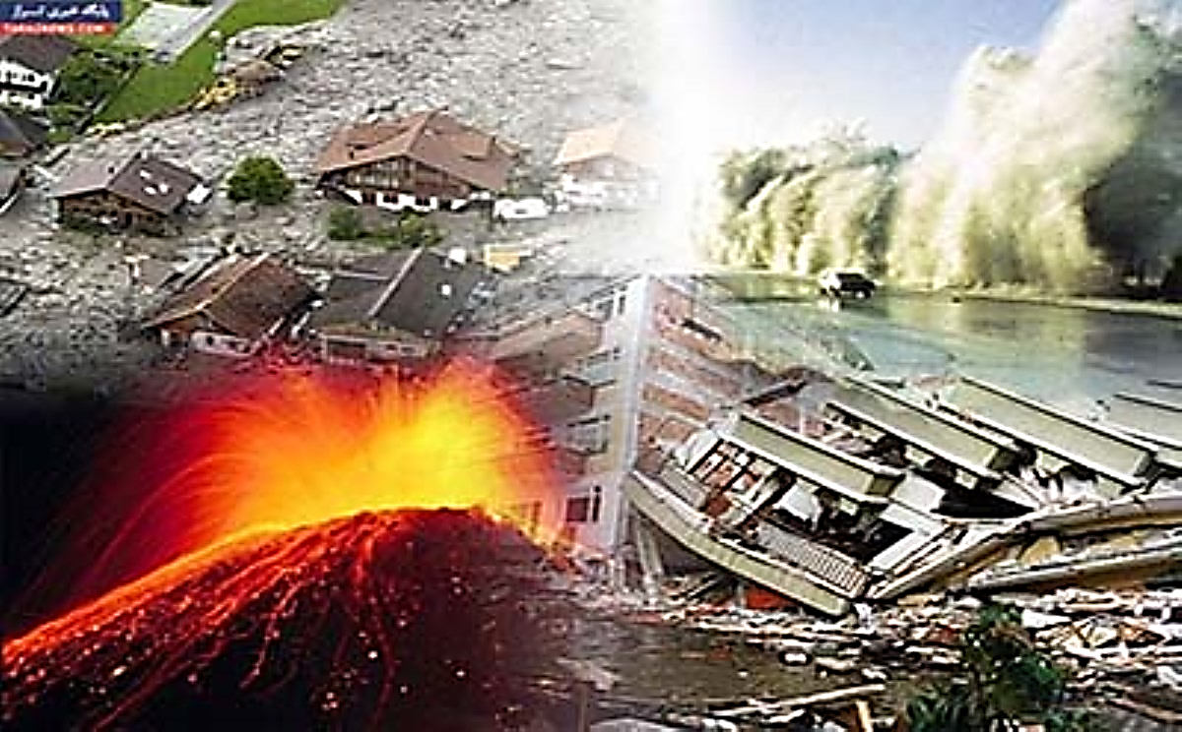
بسمه تعالی
مدیریت بحران با رویکرد ساختمان های آسیب دیده
استاد :
محسن سنگ برگان

Slide 2
مباحث ارائه شده
بحران های ایجاد شده در 50 سال گذشته خراسان شمالی
زلزله سال 1375
زلزله سال 1396
بارندگی سال1398
عوامل بروز زلزله
مقیاس های تعیین شدت زلزله
مقیاس ریشتر ، مقیاس مرکالی
زلزله های تاریخی و معاصرایران
ارزیابی ساختمان ها بعد از زلزله
اهمیت ارزیابی ساختمان بعد از زلزله
تعریف بحران و مخاطره
ضرورت های نیاز به مدیریت بحران
تعریف مدیریت بحران
قانون مدیریت بحران
دستگا های متولی در مدیریت بحران
سطح بندی بحران در کشور

Slide 3
مباحث ارائه شده
آوار و آوار برداری
عوامل ایجاد کننده آوار
انواع آوار
آوارشیبدار
آوار V شکل
آوار پن کیک
آوار طبقاتی
شیوه های آوار برداری – آوار برداری کوتاه مدت
آوار برداری بلند مدت
استفاده از ماشین آلات در آوار برداری
اهداف ارزیابی ساختمان ها
سطوح ارزیابی خسارت ساختمان ها
انواع بررسی ساختمان های آسیب دیده
فرم های ارزیابی ساختمان ها
نحوه محاسبه خسارت زلزله به ساختمان ها
وضعیت تخریب انواع ساختمان ها در زلزله
سازه های سنتی
سازه های بنایی
سازه های اسکلت فلز
سازه های اسکلت بتن

Slide 4
گروههای آسیب پذیر در بحران ها
عوامل استرس زا در افراد آسیب دیده پس از بلایا
واکنشهای روانی نامناسب برخی مدیران ناشی از بحران بعد از وقوع بلایا
اصول اولیه در برخورد با آسیب دیدگان بعد از بلایا
بهداشت روانی در بحران ها
اهمیت بهداشت روانی در بحران ها
مراحل مختلف مواجه افراد با بحران ها
مرحله تماس یا ضربه
مرحله برخورد شجاعانه یا قهرمان گرائی
مرحله شادمانی یا فراموش کردن غم
مرحله سرخوردگی یا واجهه با واقعیت
مرحله تجدید سازمان یا ترمیم

Slide 5
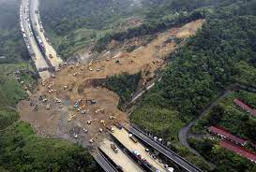
تعاریف
بحران : پدیده ای است که بر اثر تلاشهای انسان یا طبیعت در یک بازه زمانی کوتاه مدت ، و ناگهانی زندگی انسانها را دگرگون می سازد و در صورتی که مدیریتی محلی و مرکزی آمادگی های لازم برای مقابله با این پدیده ناگهانی را نداشته باشند باعث تلفات جانی ، زخمی شدن انسان ها ، تلفات مالی و ... فراوان می شود
تعریف بحران و مخاطره بر اساس قانون مدیریت بحران :
الف مخاطره : پدیده طبیعی یا کنش انسانی ( به جز موارد نظامی – امنیتی و اجتماعی) که در صورت وقوع در محیط یا جامعه آسیب پذیر می تواند تبدیل به یک بحران و حادثه خسارت بار شود
: ب – بحران : از هم گستیختگی جدی عملکرد یک جامعه ناشی از وقوع مخاطره است و منجر به خسارات و اثرات منفی گسترده انسانی ، اقتصادی یا زیست محیطی می شود ، به طوری که مواجهه با آن فراتر از توانایی جامعه متاثر و دستگاههای مسئول موضوع ماده ( 2 ) قانون مدیریت بحران است

Slide 6
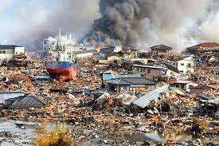
مدیریت بحران
:
Crisis Management
مدیریت بحران فرآیند برنامه ریزی، عملکرد و اقدامات اجرایی است که توسط دستگاه های دولتی، غیردولتی و عمومی پیرامون شناخت و کاهش سطح مخاطرات (مدیریت خطرپذیری) و مدیریت عملیات مقابله و بازسازی و بازتوانی منطقه آسیب دیده (مدیریت بحران) صورت می پذیرد. در این فرآیند با مشاهده پیش نشانگرها و تجزیه و تحلیل آنها و منابع اطلاعاتی در دسترس تلاش می شود به صورت یکپارچه، جامع و هماهنگ با استفاده از ابزارهای موجود از بحرانها پیشگیری نموده یا در صورت بروز آنها با آمادگی لازم در جهت کاهش خسارات جانی و مالی به مقابله سریع پرداخته تا شرایط به وضعیت عادی بازگردد

Slide 7
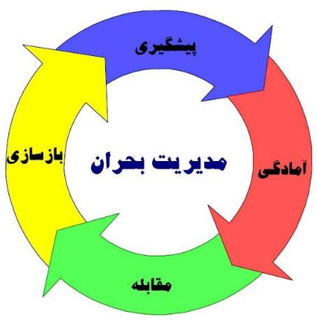
تعریف مدیریت بحران براساس قانون
مدیریت بحران : نظام حاکم بر راهبردها ، رویکرد ها ، برنامه ها و اقداماتی است که با هدف پیش بینی ، پیشگیری و کاهش خطر ، آمادگی و پاسخ کارآمد و بازتوانی و بازسازی پس از وقوع حوادث و سوانح به صورت چرخه ای صورت می گیرد
مراحل مدیریت بحران :
1- مرحله پیشگیری 2- مرحله آمادگی 3- مرحله مقابله 4- مرحله بازسازی

